Slide 1
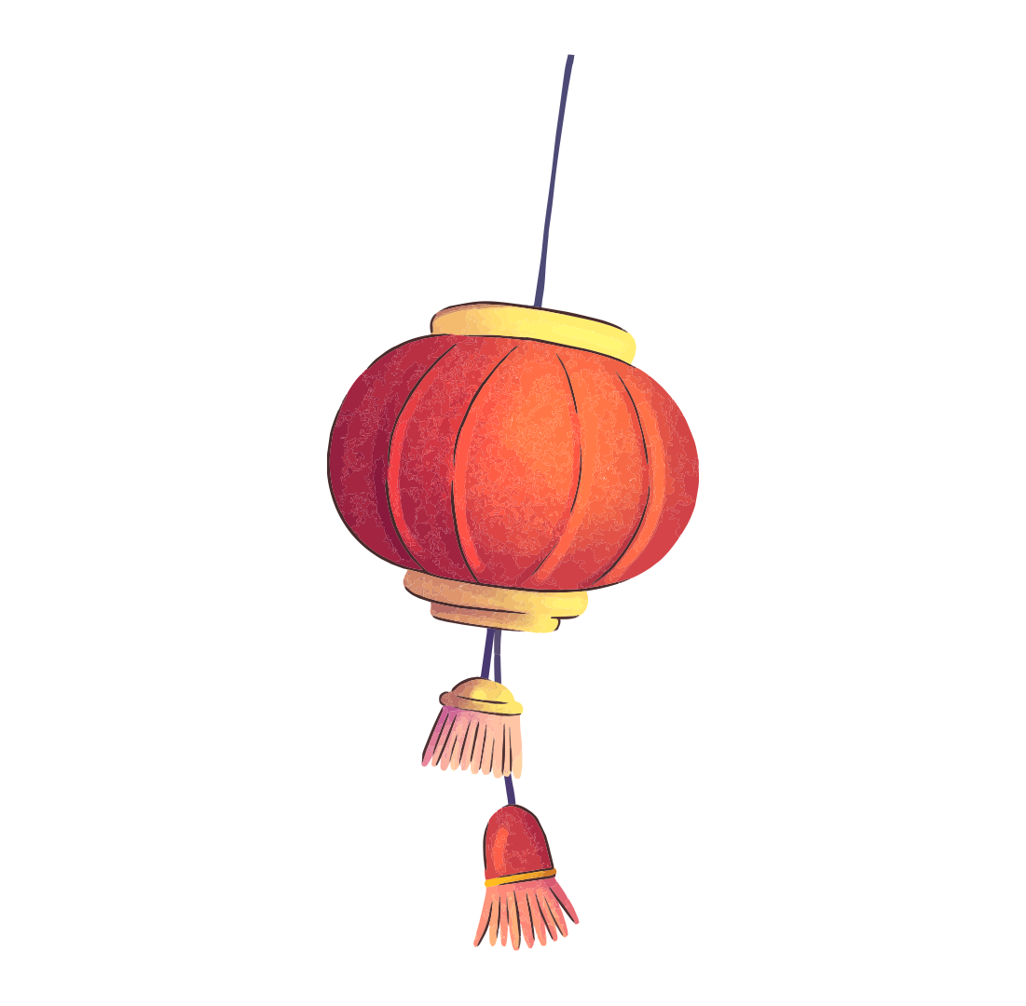
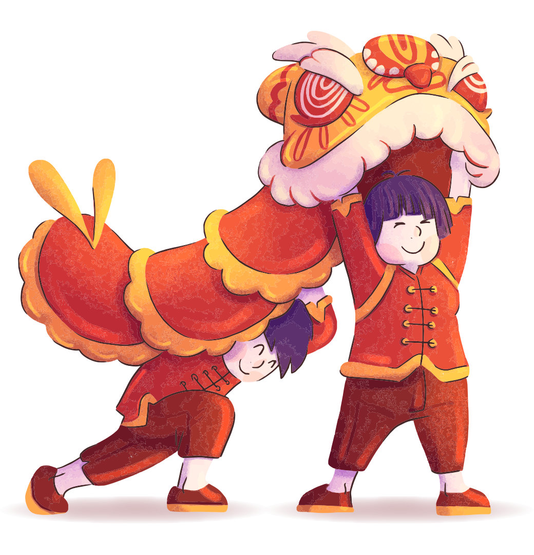
Chính tả
Măng Non
Trung thu độc lập
Trung thu độc lập
Nghe – viết

Slide 2
01
Kiến thức
02
03
Mục tiêu cần đạt
- HS nghe - viết và trình bày bài chính tả sạch sẽ từ "Ngày mai các em có quyền ....nông trường to lớn, vui tươi" . Hiểu nội dung đoạn viết.
- Làm đúng BT(2) a, (3)a phân biệt r/d/gi
Rèn kĩ năng viết đẹp, viết đúng chính tả.
Giáo dục tính cẩn thận, chính xác, yêu thích chữ viết
Kĩ năng
- NL tự chủ và tự học, NL sáng tạo, NL ngôn ngữ, NL thẩm mĩ.
* GD BVMT:
- Tình cảm yêu quý vẻ đẹp của thiên nhiên đất nước
Phẩm chất
năng lực

Slide 3
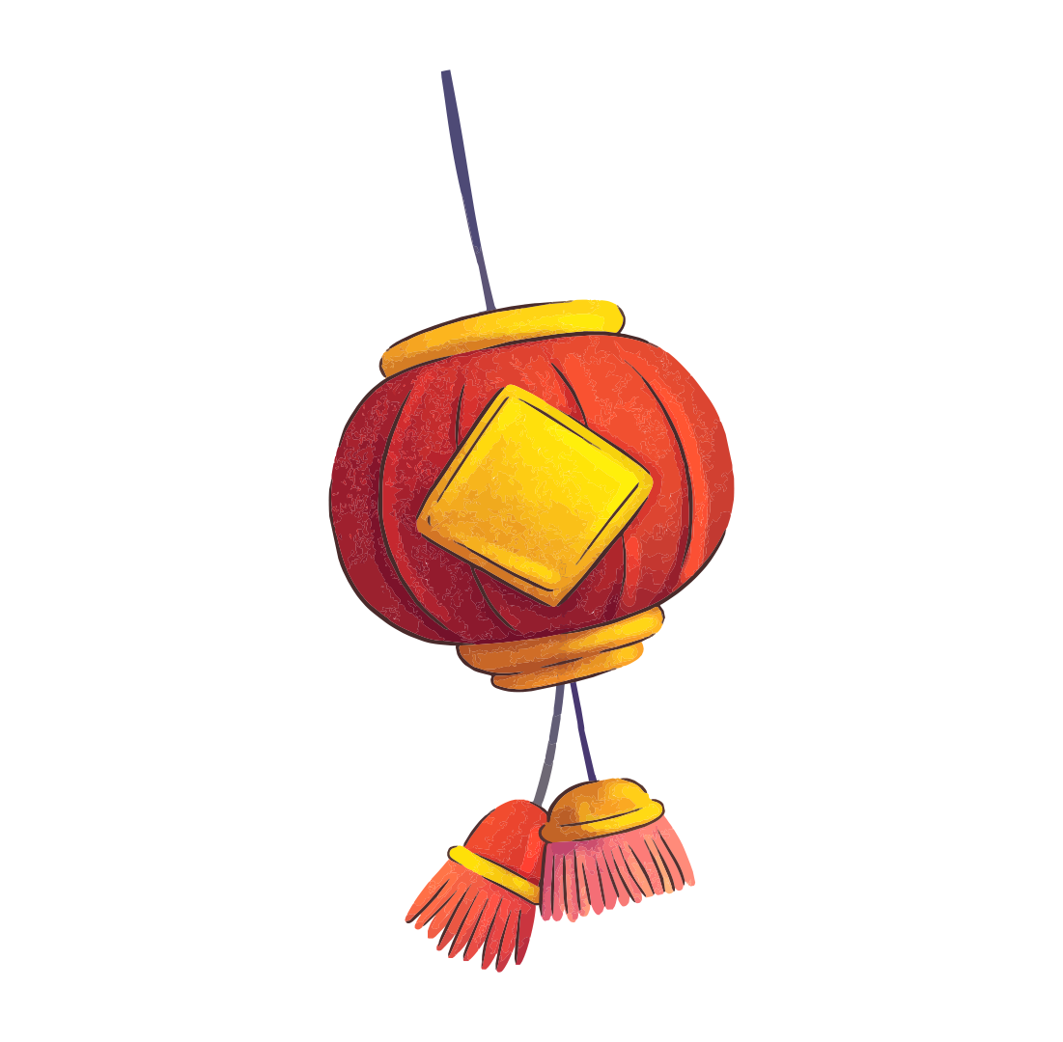
01
Tìm hiểu bài
Măng Non

Slide 4
Trung thu độc lập
Chính tả
Nghe – viết
Ngày mai, các em có quyền mơ tưởng một cuộc sống tươi đẹp vô cùng. Mươi mười lăm năm nữa thôi, các em sẽ thấy cũng dưới ánh trăng này, dòng thác nước đổ xuống làm chạy máy phát điện; ở giữa biển rộng, cờ đỏ sao vàng phấp phới bay trên những con tàu lớn. Trăng của các em sẽ soi sáng những ống khói nhà máy chi chít, cao thẳm rải trên đồng lúa bát ngát vàng thơm, cùng với nông trường to lớn, vui tươi.
Thép Mới

Slide 5
Anh chiến sĩ tưởng tượng đất nước trong những đêm trăng tương lai sao?
Anh chiến sĩ mơ ước đến một ngày mai tươi đẹp, dưới ánh trăng, dòng thác nước chảy làm chạy máy phát điện, giữa biển có cờ đỏ sao vàng bay phấp phới trên những con tàu lớn, có các nhà máy, có các đồng lúa bát ngát, nông trường to lớn, vui tươi.

Slide 6
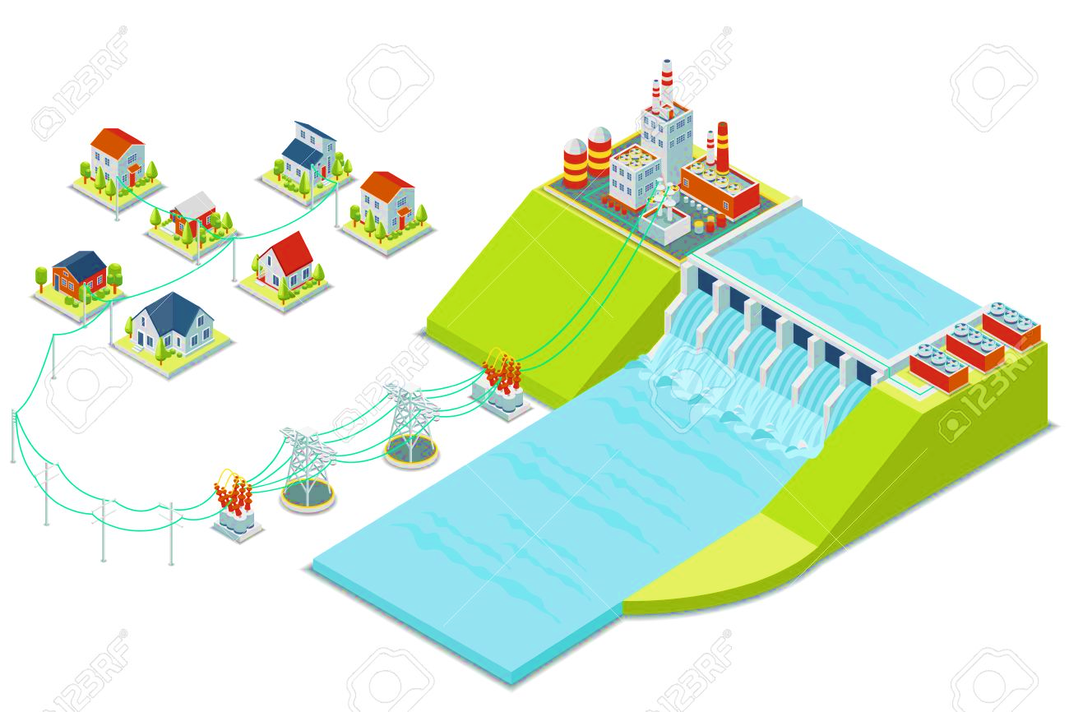


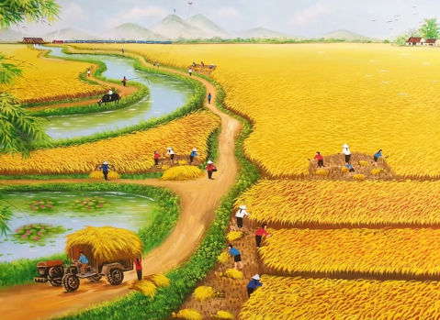

Slide 7
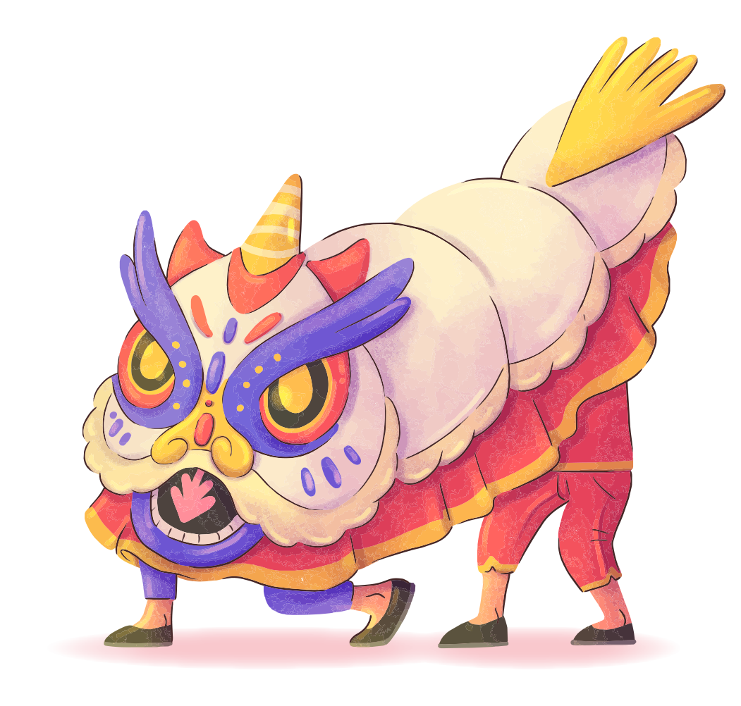
Em ước mơ đất nước ta mai sau sẽ phát triển như thế nào?
Em mơ ước đất nước ta có một nền công nghiệp hiện đại phát triển ngang tầm thế giới, nhiều ngôi nhà cao tầng, nhiều cây cầu được xây dựng, sáng chế ra nhiều máy học hiện đại, tàu vũ trụ bay vào không gian, nhiều loại thuốc chữa bệnh ung thư,…

Slide 8
Trung thu độc lập
Chính tả
Nghe – viết
Ngày mai, các em có quyền mơ tưởng một cuộc sống tươi đẹp vô cùng. Mươi mười lăm năm nữa thôi, các em sẽ thấy cũng dưới ánh trăng này, dòng thác nước đổ xuống làm chạy máy phát điện; ở giữa biển rộng, cờ đỏ sao vàng phấp phới bay trên những con tàu lớn. Trăng của các em sẽ soi sáng những ống khói nhà máy chi chít, cao thẳm rải trên đồng lúa bát ngát vàng thơm, cùng với nông trường to lớn, vui tươi.
Thép Mới

Slide 9
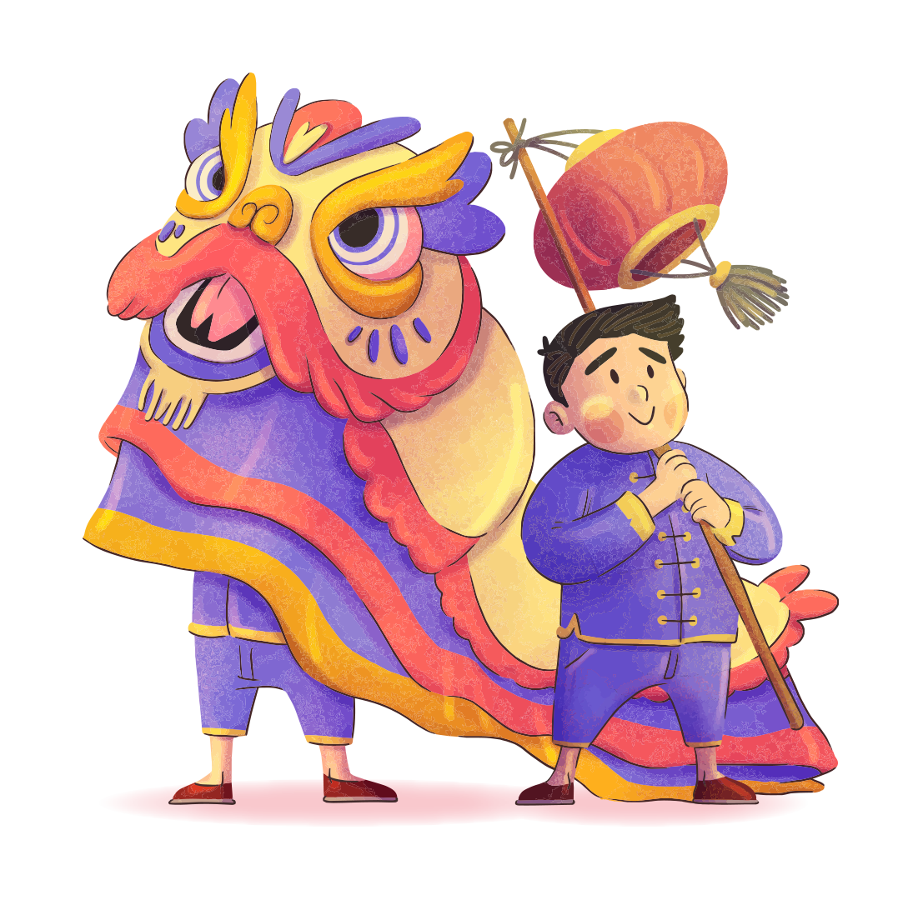
02
Luyện viết
từ khó

Slide 10
Chính tả
Trung thu độc lập
Trung thu độc lập
Nghe – viết

Slide 11
Luyện tập
03

Slide 12
Bài 1: Tìm các từ có tiếng mở đầu bằng
r, d hoặc gi có nghĩa sau:
Có giá thấp hơn mức bình thường
Người nổi tiếng
Đồ dùng để nằm ngủ, thường làm bằng gỗ, tre, có khung, trên mặt trải chiếu hoặc đệm

Slide 13

Có giá thấp hơn mức bình thường
dẻ
rẽ
rẻ

Slide 14
danh nhân
Doanh nhân
Người nổi tiếng

Slide 15
Đồ dùng để nằm ngủ, thường làm bằng gỗ, tre, có khung, trên mặt trải chiếu
hoặc đệm
Rường
Giường

Slide 16
Bài 2: Tìm các từ có tiếng chứa vầng iên hoặc iêng có nghĩa sau:
Máy truyền tiếng nói từ nơi này đến nơi khác
Làm cho một vật nát vụn bằng cách nén mạnh và xát nhiều lần
Nâng và chuyển vật nặng bằng sức của hai tay hay nhiều người hợp lại

Slide 17

Máy truyền tiếng nói từ nơi này đến nơi khác
đ | i | ệ | n | t | h | o | ạ | i

Slide 18
Làm cho một vật nát vụn bằng cách nén mạnh và xát nhiều lần
n | g | h | i | ề | n

Slide 19
Nâng và chuyển vật nặng bằng sức của hai tay
hay nhiều người hợp lại
k | h | i | ê | n | g

Slide 20
04
Dặn dò

Slide 21
Chúc các em học tốt!
Chúc các em học tốt!

